Slide 1
Keine Strafe ohne Schuld.
Keine Schuld ohne freien Willen?
Emil Maihorn 12.06.2023

Slide 2
Vorgehen
Notwendigkeit der Debatte
Annullierung unpassender Herangehensweisen
Problem des Schuldbegriffes
Positionen in der Debatte und weitere Strafnutzen
Abtrennung des Strafrechts
Rechtliche Folgen und Erwartungen

Slide 3
Notwendigkeit
„null poena sine culpa“
„Schuld des Täters ist Grundlage für die Zumessung der Strafe“ – StGB §46
Person muss Schuld tragen, um bestraft zu werden
  Unabhängig vom Schaden
Schuld im Determinismus nicht existent?
„Ahndung einer Strafe ohne Schuld des Täters ist rechtsstaatswidrig“ – BVerfGE
Bestrafungen im Determinismus ungerecht/sinnlos?

Slide 4
Unpassende Positionen
Wille des Menschen muss kausal bedingt sein
  Strafen beeinflussen Wille nicht
Strafe sinnlos wenn Handlungen frei
  Determinismus wahr, um sinnvoll zu Strafen
Kausale Bedingung ≠ Determinismus
Nicht Charakter verantwortlich, sondern „Ich-Sager“
Charakter
„Ich-Sager“
Einflüsse
Schuld

Slide 5
Schuldbegriff
Kausaler Zusammenhang (hat die Person zum Eintreffen des Ereignisses beigetragen?)
  Sonne schuldig für Missernte → nicht ausreichend!
Veto-Option (hätte der Akteur das Geschehen des Ereignisses verhindern können?)
  Schließt noch keine äußerlich bedingten Hindernisse aus
Adressat (kann man den Akteur zur Besserung auffordern?)
StGB §§19-21 Schuld ist Normalfall
Ausnahme: „unfähig Unrecht der Tat einzusehen, oder nach dieser Einsicht zu handeln“ – StGB §20
Schuld verbunden mit So-oder-anders-Können

Slide 6
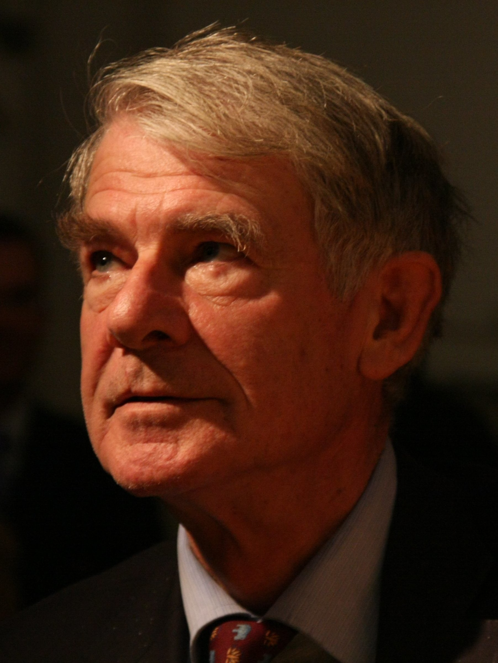
Determinismus
Psychologischer Determinismus unbelegt
„Keiner kann anders, als er ist.“ - Wolf Singer
Strafe und Schuldzuweisung Bewertung eines Gesellschaftsopfers
Äußere Einflüsse vollständig bestimmend
Folgende Forderung: durch Sanktionen und Belohnungen erziehen
  Genau wie jetzt, aber mit anderer Begründung

Slide 7
Strafnutzen
Entsprechend Sanktionsprinzip: rehabilitierter Diktator freigelassen
  Sonst Vergeltung und Rache
Vergeltung und Rache haben gesellschaftlichen Zweck
  Sozialer Anreiz
  Strafe „Reparatur“ Normbruch
  „Abschreckungsbeispiel“
Sinnvolle Überlegung!
Erziehungs-Maßnahme
Abschreckungs-Beispiel
Strafe
Gesellschaft
Sozialer Anreiz

Slide 8
Willensfreiheit
Klassisches Rechtswesen: „nützliches Postulat“ (agnostische Sicht)
Schuld heißt, anders gekonnt zu haben
  Andere Person hätte besser gehandelt
Erwartung: unabhängig von Charaktereinflüssen Entscheidung treffen
Charakter
Entscheidungsmacht
„Ich-Sager“
Einflüsse
Schuld

Slide 9
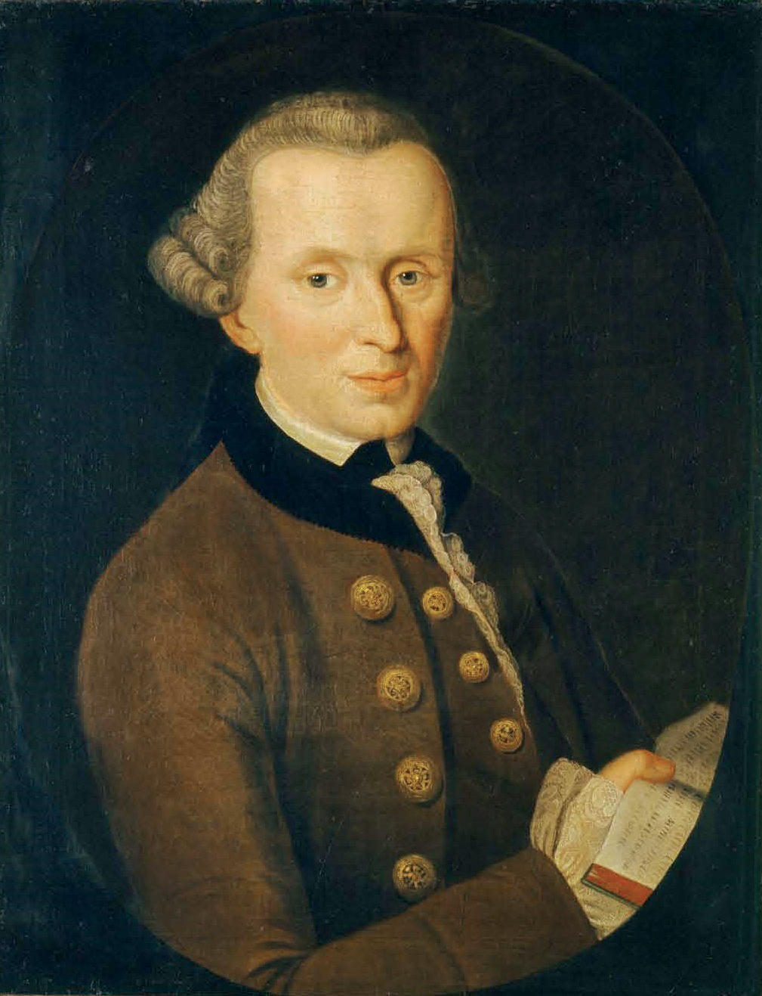
Trennung
Verantwortung nicht ermittelt, sondern zugeschrieben
Steuerungsfähigkeit nicht empirisch feststellbar
  Normativ gefordert (askriptivistische Auffassung)
Kantsche Auffassung:
  Fähigkeit anders zu handeln irrelevant
  Moralisches Gewissen in jedem vorhanden
  Nach kat. Imperativ: Nach Gewissen handeln, Fähigkeitsunabhängig

Slide 10
Folgen
TäterIn muss Schuld tragen
Schuld: nicht alles getan um dem Gesetz zu folgen
  Forderung: Alles tun um Gesetz zu folgen
  Fehlende Fähigkeiten zum Folgen d. Gesetztes zulegen
Strafe präventiv, erzieherisch, oder Abschreckungsbeispiel
  Ziel: Besserung der Person / Versicherung des Gesetztes
Willensfreiheitsdebatte für Rechtssystem nicht trivial
Agnostische Lösung zurecht genutzt

Slide 11
Quellen
Geert Keil – Willensfreiheit und Determinismus (Reclam, 2009)
Kant - https://upload.wikimedia.org/wikipedia/commons/f/f2/Kant_gemaelde_3.jpg
Singer - https://upload.wikimedia.org/wikipedia/commons/c/cf/Wolf_Singer.JPG

